Slide 1
Raport – „Cudzoziemcy na śląskim rynku pracy”
Opracowanie: Remigiusz Kozubek
ETMA Sp. z o.o.
ul. Opolska 22
40-084 Katowice
tel. +48 32 781 10 90
tel. kom. 514 965 764
e-mail: info@etma.com.pl
web: www.etma.com.pl

Slide 2
Agenda
Wstęp - uwarunkowania problemu imigracji zarobkowej w województwie śląskim
Metodologia prowadzenia badania
Charakterystyka próby badawczej
Prezentacja wyników badań ilościowych i jakościowych
Podsumowanie i wnioski

Slide 3
Wstęp
We wszystkich krajach Unii Europejskiej, w tym także w Polsce, imigranci zarobkowi stanowią jeden z kluczowych elementów zwiększenia podaży na rynku pracy. Taka sama prawidłowość dotyczy się śląskiego – regionalnego rynku pracy.

Slide 4
Wstęp c.d.
Uwarunkowania problemu imigracji zarobkowej w województwie śląskim
Zmiana uwarunkowań ekonomicznych rozwoju
Wysoce konkurencyjny rynek globalny
Transformacja migracyjna
Przejścia z fazy masowej emigracji (ujemne saldo migracji) do fazy zwiększonego zapotrzebowania na siłę roboczą pochodzącą z zagranicy (dodatnie saldo migracji).
Starzejące się społeczeństwo
Stagnacja demograficzna
Diagnozowana niechęć lokalnych potencjalnych pracowników do podejmowania pracy na warunkach oferowanych przez pracodawców

Slide 5
Metodologia prowadzenia badania
Triangulacja metod i technik badawczych
Badania ilościowe – wywiady kwestionariuszowe (CATI)
Śląscy przedsiębiorcy
Śląskie agencje zatrudnienia
Badania jakościowe – zogniskowany wywiad grupowy (FGI)
Przedstawiciele powiatowych urzędów pracy oraz przedstawiciele śląskich agencji zatrudnienia

Slide 6
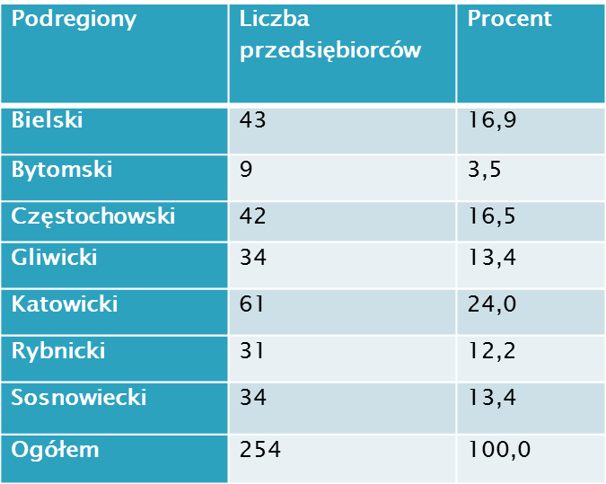
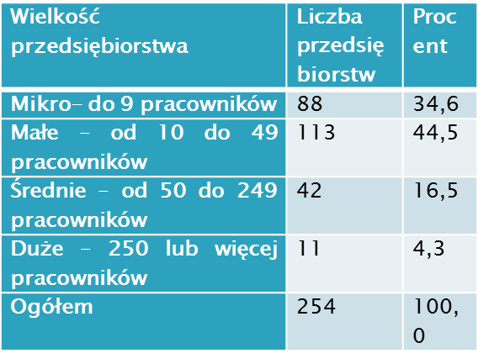
Charakterystyka próby badawczej - przedsiębiorstwa

Slide 7
Charakterystyka próby badawczej - przedsiębiorstwa

Slide 8
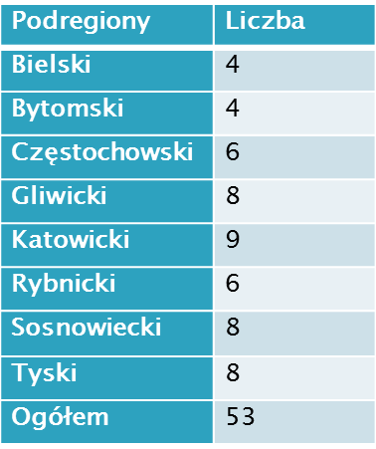
Charakterystyka próby badawczej – agencje zatrudnienia

Slide 9
Uczestnicy zogniskowanych wywiadów grupowych
6 przedstawicieli powiatowych urzędów pracy z tych podregionów, w których zanotowano najwyższy wskaźnik rejestracji oświadczeń o zamiarze powierzenia pracy cudzoziemcowi, tj. powiatowych urzędów pracy w: Bielsku-Białej, Bytomiu, Częstochowie, Katowicach, Pszczynie oraz Zabrzu.
3 przedstawicieli agencji zatrudnienia: EMAT HRC, MACRO – WORK oraz A-TRYBUT S.A.

Slide 10
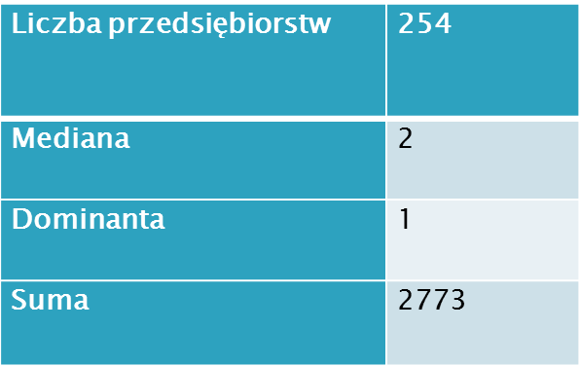
Cudzoziemcy zatrudnieni w województwie śląskim*
*Bardzo trudno określić dokładną (a nawet przybliżoną)
liczbę obcokrajowców pracujących na śląskim rynku pracy.
Wiąże się to często z brakiem konieczności rejestrowania
takiej pracy (swobodny przepływ osób i kapitału w granicach
Unii Europejskiej) oraz trudną do oszacowania skalą szarej strefy

Slide 11
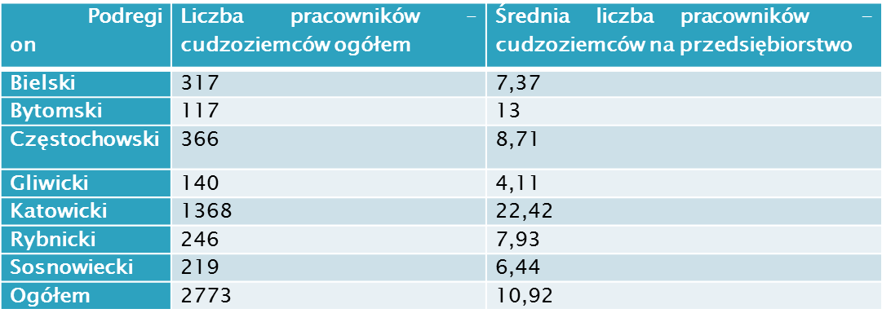
Cudzoziemcy zatrudnieni w województwie śląskim

Slide 12
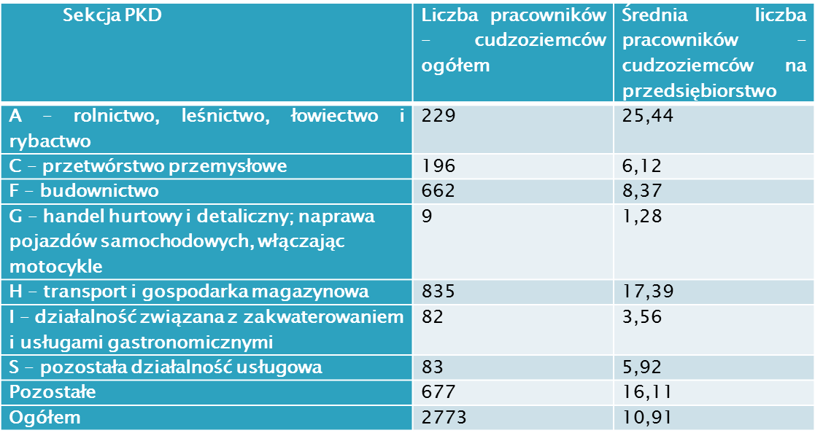
Cudzoziemcy zatrudnieni w województwie śląskim

Slide 13
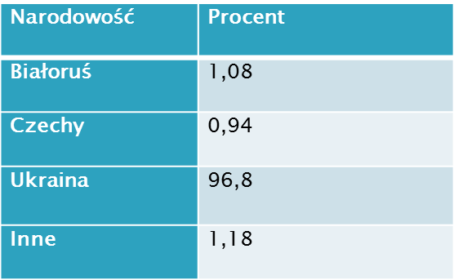
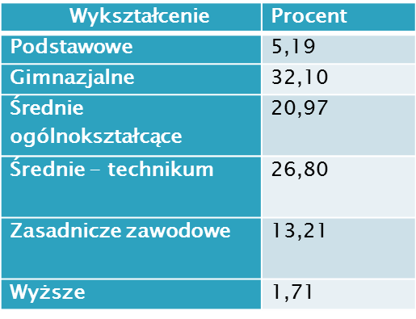
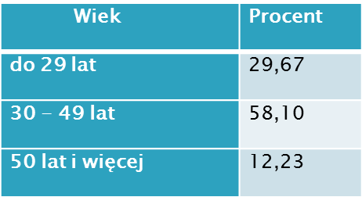
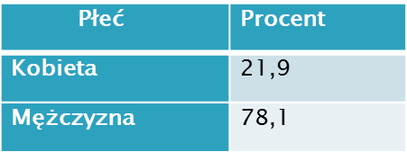
Cudzoziemcy zatrudnieni w województwie śląskim

Slide 14
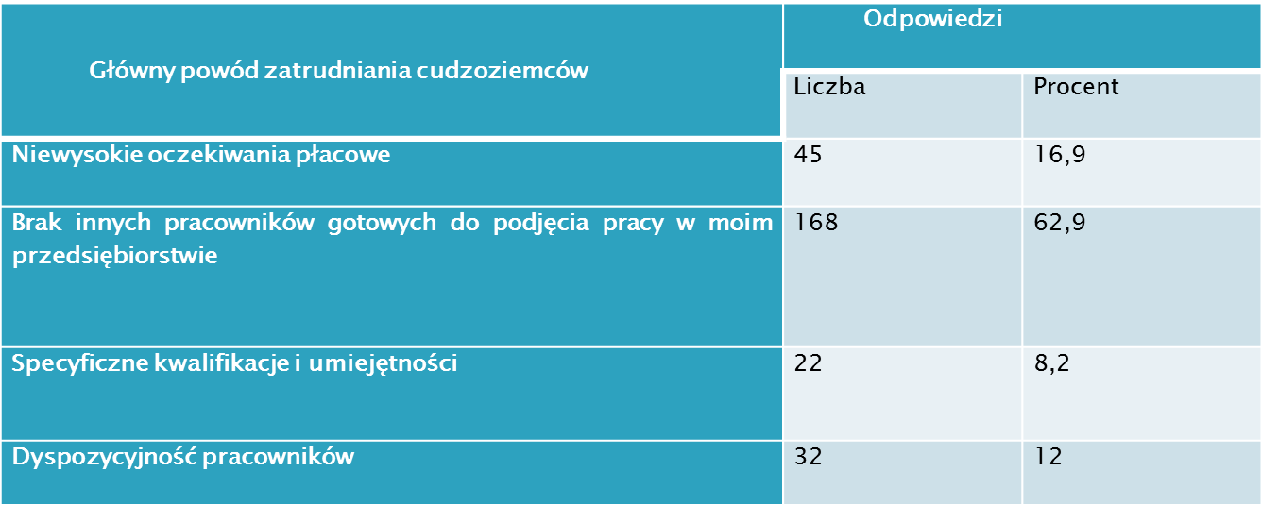
Cudzoziemcy zatrudnieni w województwie śląskim

Slide 15
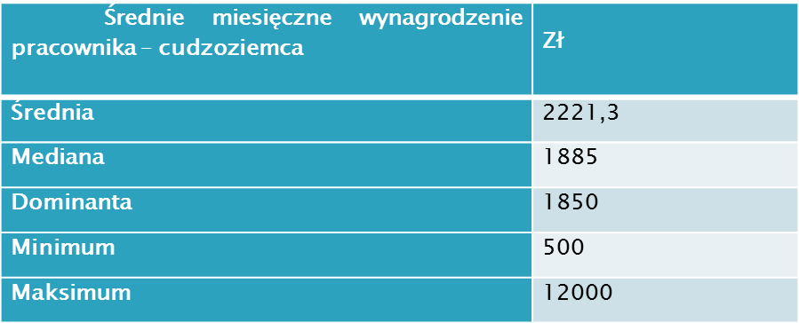
Cudzoziemcy zatrudnieni w województwie śląskim

Slide 16
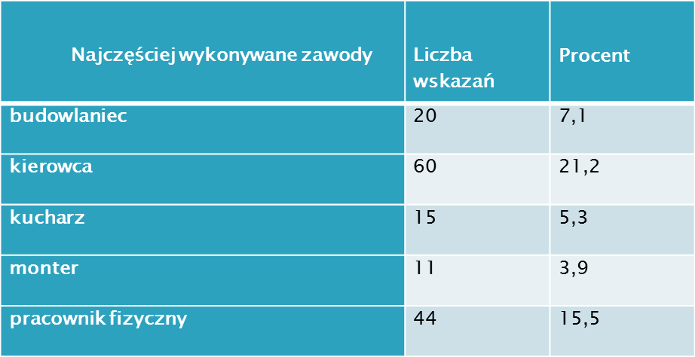
Cudzoziemcy zatrudnieni w województwie śląskim

Slide 17
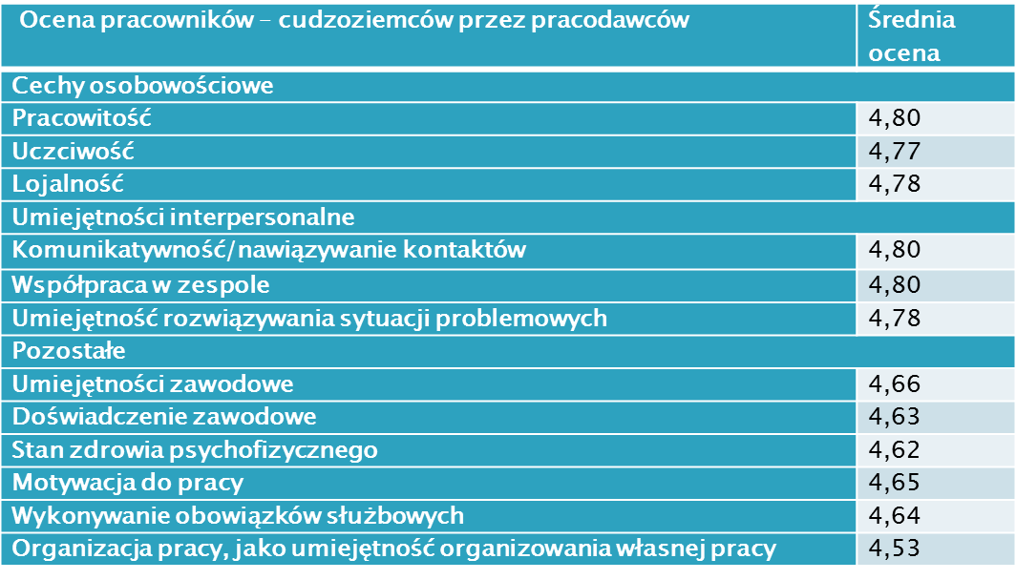
Cudzoziemcy zatrudnieni w województwie śląskim

Slide 18
Podsumowanie i wnioski
Problemy związane z zatrudnieniem cudzoziemców
Nadmierne obciążenie fiskalne (zarówno podatkowe jak i składkowe) pracy
Zła jakość ofert zgłaszanych do urzędów pracy
Proceder „zarabiania” na zatrudnieniu pracowników z zagranicy
Problemy z obsługą zatrudnienia cudzoziemców przez urzędy pracy

Slide 19
Podsumowanie i wnioski c.d.
Wnioski
Pojawienie się w województwie śląskim rynku pracownika w odniesieniu do coraz większej grupy stanowisk pracy
Znacząca rozbieżność pomiędzy oczekiwaniami a reprezentowanym potencjałem pracy lokalnych pracowników
Przedsiębiorcy coraz chętniej zatrudniają cudzoziemców i skala tego zjawiska wciąż rośnie
Główne powody:
brak innych pracowników, którzy podjęliby pracę na warunkach proponowanych przez przedsiębiorstwa
niewysokie oczekiwania płacowe cudzoziemców
Wysoki poziom zadowolenia z pracowników – cudzoziemców

Slide 20
Dziękuję za uwagę ☺

